Slide 1
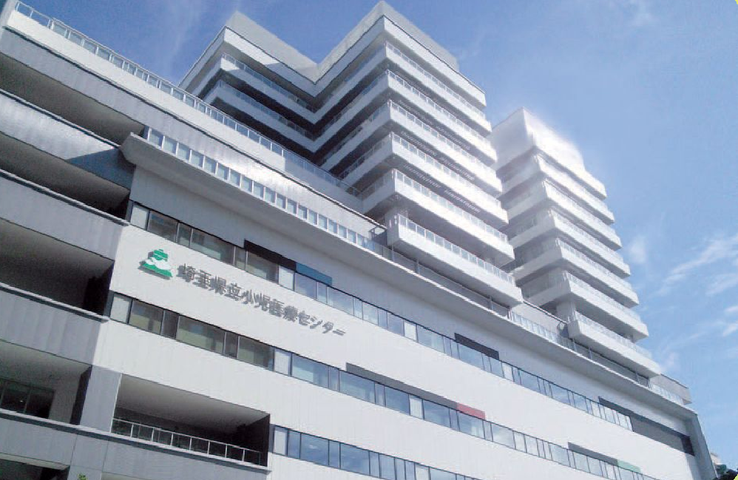
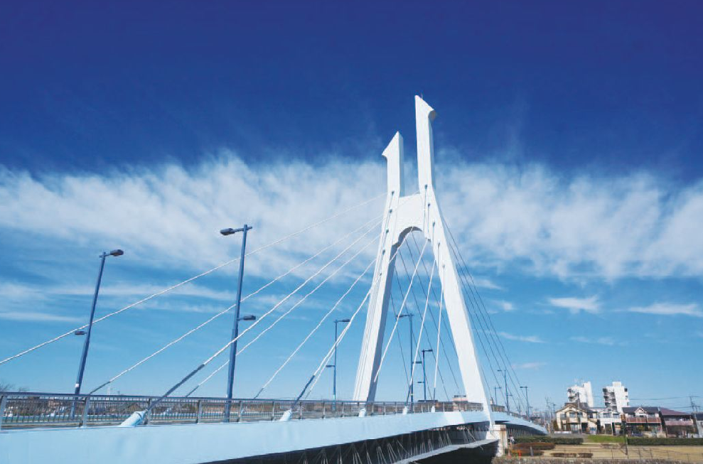
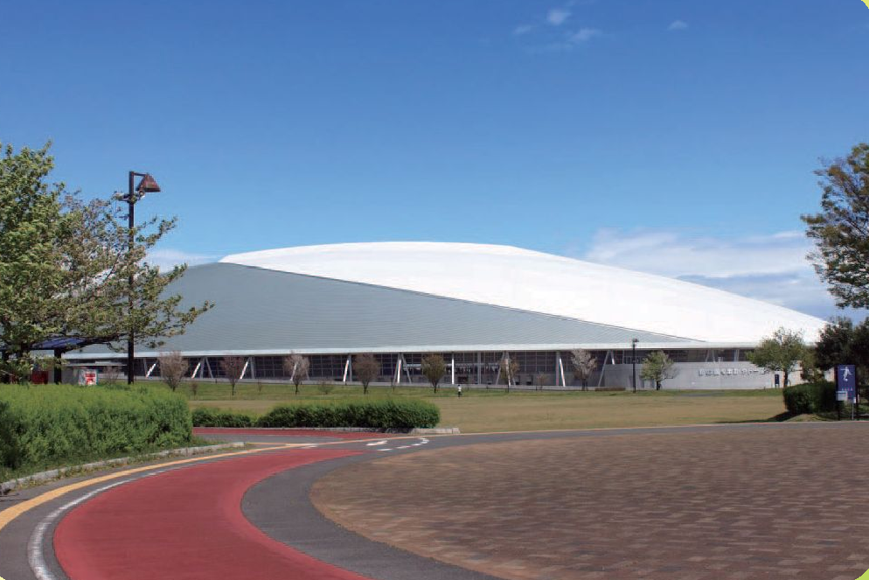
令和７年度版（小学生用）
租税教育用副教材
わたしたちのくらしと税
埼玉県立小児医療センター（さいたま市）
しらこばと橋（越谷市）
くらしを
支える税
熊谷スポーツ文化公園（熊谷市）
埼玉県租税教育推進協議会

Slide 2

もくじ
税の役割って何だろう？
１
２
４
６
10
14
15
16
18
税金ってなぁーに？・・・・・・・・・・・・・・・
もし税金がなかったら…？・・・・・・・・・・・・
税の種類やしくみを調べてみよう！・・・・・・・・
身近な税金の使いみち①・・・・・・・・・・・・・
身近な税金の使いみち②・・・・・・・・・・・・・
税金の使いみちはどうやって決めているの？・・・・
税の歴史をみてみよう！・・・・・・・・・・・・・
税金クイズ・・・・・・・・・・・・・・・・・・・
税についてもっとくわしく知りたいときは？・・・・
埼玉県マスコット
「コバトン」

Slide 3
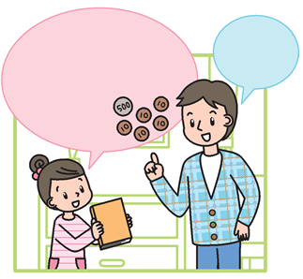
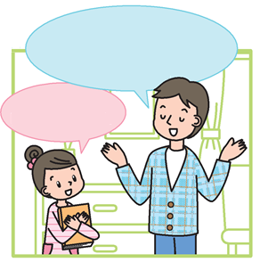
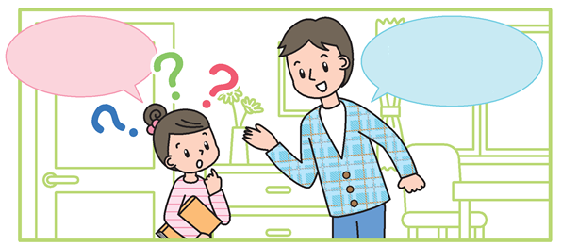
税金ってなぁーに？
ねぇお父さん
今日、本を買ったら値段の
ところに「550円（税込）」
って書いてあったけど、
税込って
何？
それは
消費税
だね。
物を買ったときや
サービスを受けたときには、
料金のほかに消費税という税金を
納めるんだよ。
消費税なら
聞いたことがある。
でもどうして
税金を納めなくちゃ
いけないんだろう？
それじゃ
もし税金がなかったら
どうなるか考えてみよう。
次のページを見てみよう
１

Slide 4
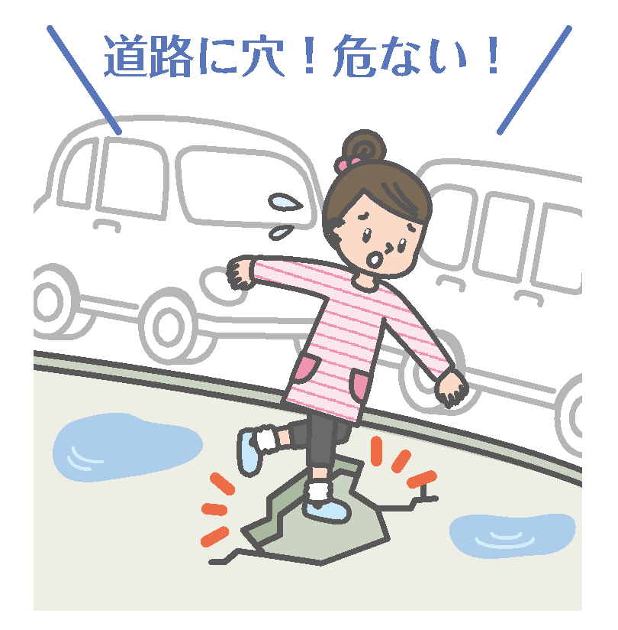
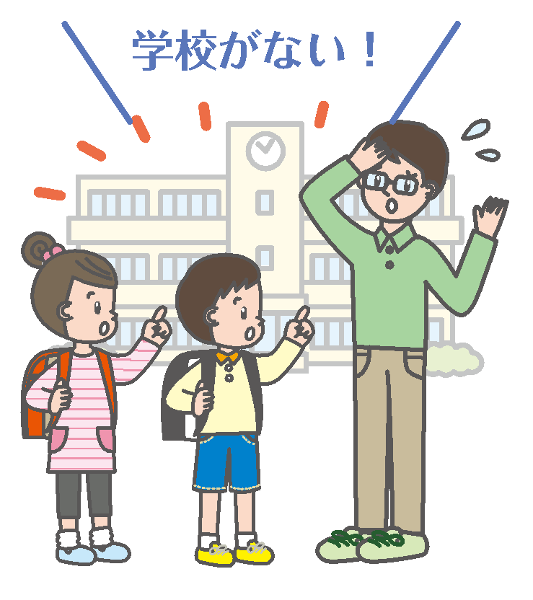

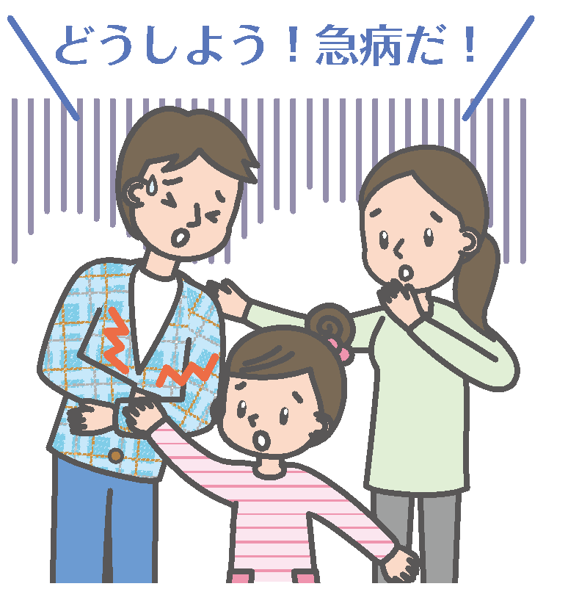
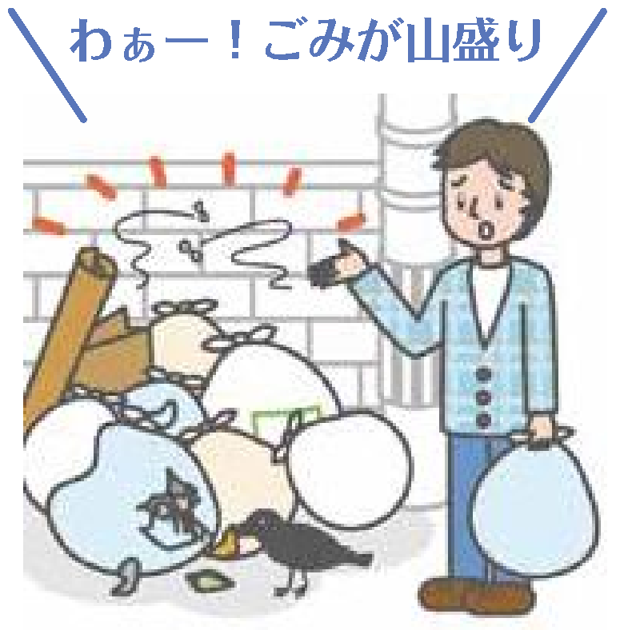
もし税金がなかったら…？
道路を通っていろいろな場所へ出かけますが、道路が穴だらけだったらどうでしょうか。
注意して歩かないと、穴につまずいて転んだり、けがをしたりと、とても危険です。もちろん、急いでいても走ることができません。
道路の穴を直せば安心して通ることができますが、穴を直すのにはたくさんのお金が必要です。
なんだかこわくて
安心して暮らせない。
こんなところには
住みたくないな。
２

Slide 5
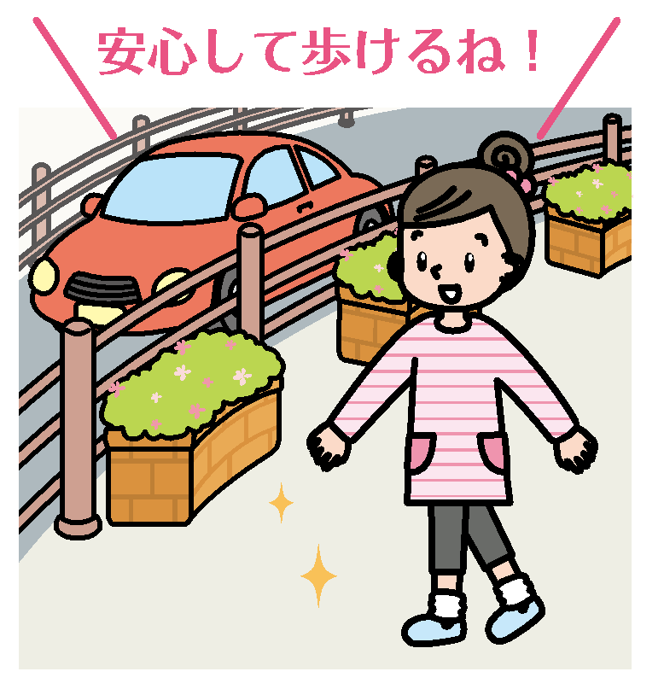
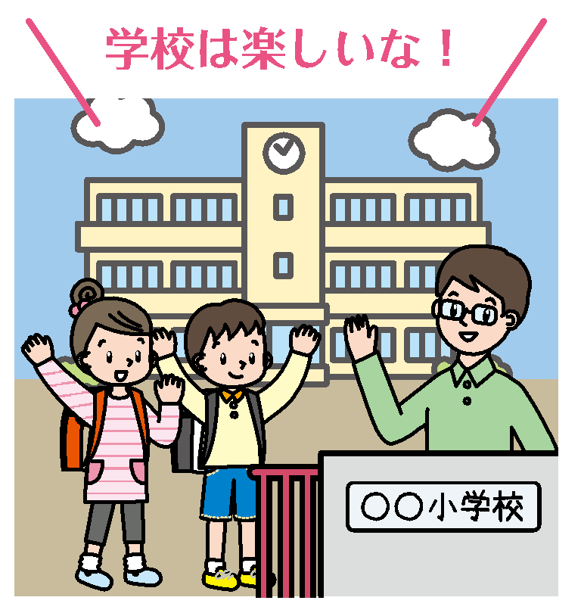

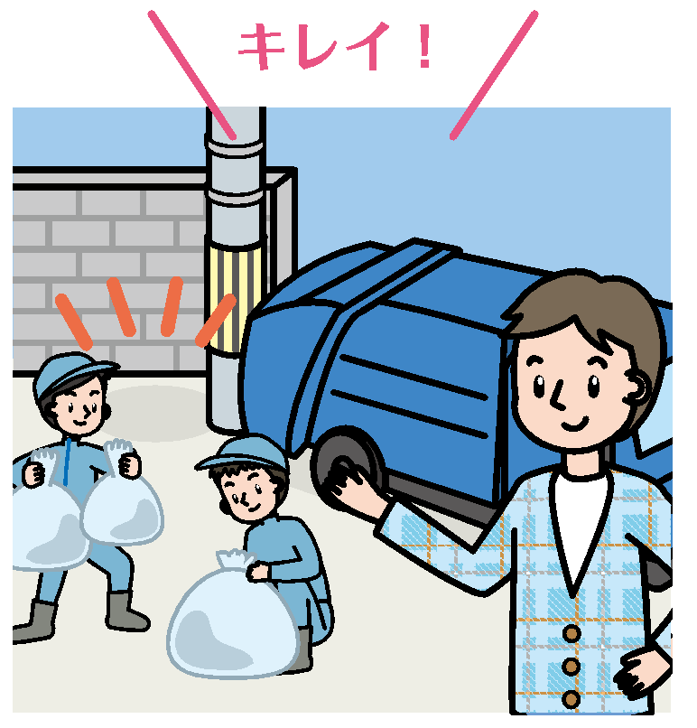
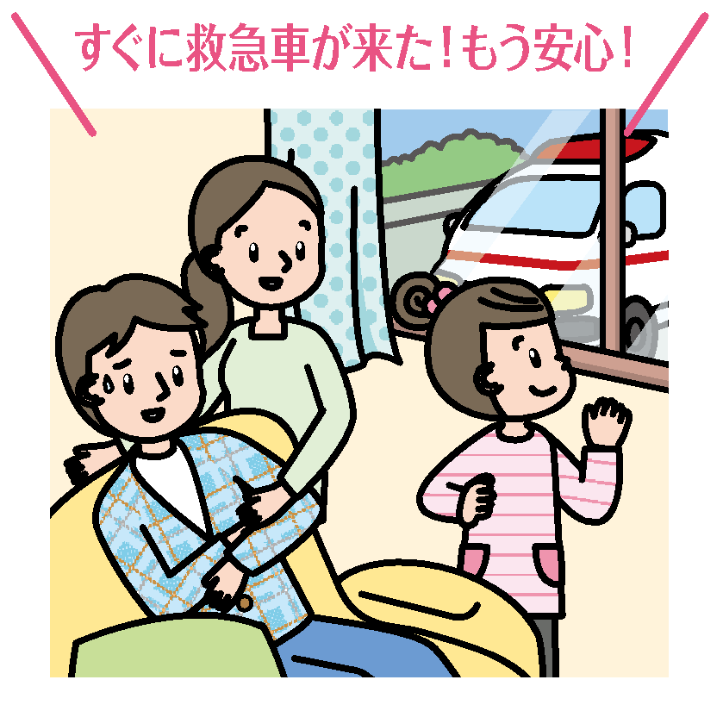
税金があるから
国や県、市町村では、道路の整備や学校をつくるための費用を「税金」という形でみんなから集めています。
みんなから集められた「税金」は、わたしたちが安心して暮らせる社会のために使われます。
「税金」は、わたしたちが豊かで安全に暮らすための「会費」のようなものです。
これなら
安心して暮らせる！
でも税金って
どんなしくみになって
いるのかな？
３

Slide 6

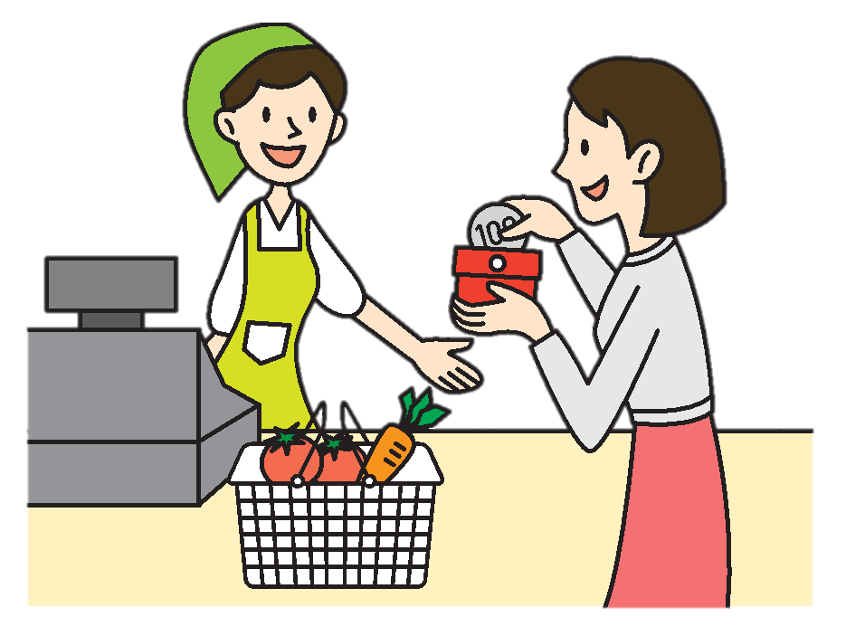
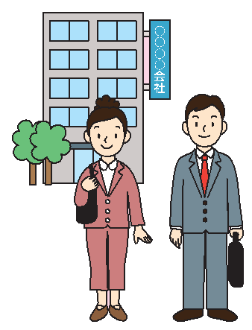
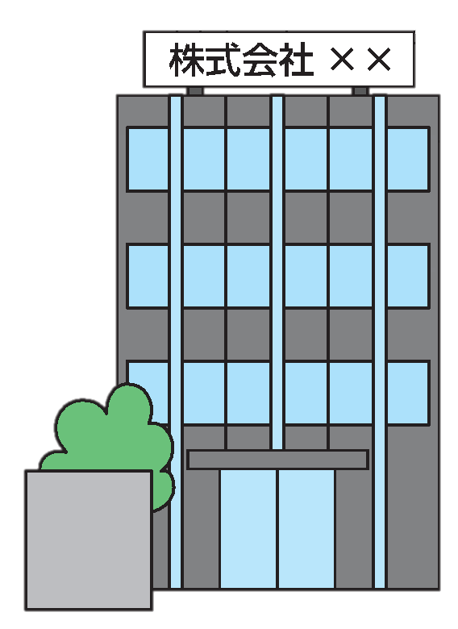
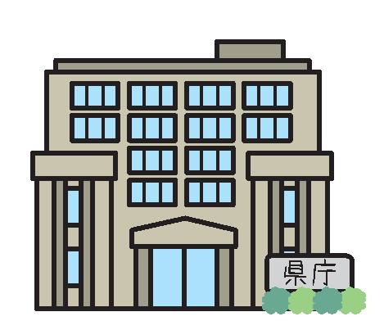


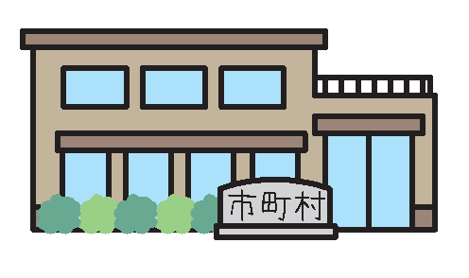
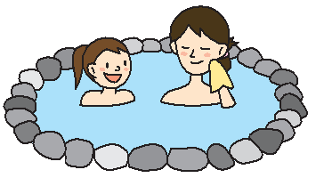
税の種類やしくみを調べてみよう！
ちょくせつぜい
直接税
かんせつぜい
間接税
税金を負担する人が直接国や地方公共団体に納める税金
税金を負担する人と納める人が異なる税金
しょとくぜい
所得税
会社などで働いている人は、給料から税金が差し引かれます。差し引かれた税金は会社などがまとめて納めます。
農業をしている人や商売をしている人は、１年に１度自分の税金の額を計算して納めます。
しょうひぜい
消費税
税務署（国税）
１年間に国に
納められる税金
約69兆6,080億円
（令和６年度当初予算）
国
税
買い物をしたときや、サービスを受けたときなどに支払った消費税（税率10％の場合、7.8％分は国税、2.2％分は地方消費税）は、お店などがまとめて国に納めます。
ほうじんぜい
法人税
消
費
者
お
店
税務署
会社も税金の額を
計算して納めます。
埼玉県（県税）
１年間に埼玉県に
納められる税金
約8,052億円
（令和６年度当初予算）
地方税
じどうしゃぜい
自動車税
ふどうさんしゅとくぜい
不動産取得税
どうふけんぜい
道府県税
ちほうしょうひぜい
地方消費税
自動車を所有している人が
納めます。
土地や建物を取得した人が
納めます。
国に納められた消費税のうち、2.2％分は地方消費税として地方公共団体の収入になります。
こていしさんぜい
固定資産税
しちょうそんみんぜい
市町村民税
しちょうそんぜい
市町村税
にゅうとうぜい
入湯税
市町村（市町村税）
１年間に埼玉県の市町村に
納められる税金
約１兆1,978億円
（令和６年度当初予算）
土地や建物を所有して
いる人が納めます。
わたしたち住民が住んで
いる市町村に納めます。
温泉に入ったときに支払った入湯税は
施設がまとめて納めます。
しちょうそんみんぜい
じゅうみんぜい
どうふけんみんぜい
※道府県民税と市町村民税をあわせて一般に『住民税』と呼ばれています。
４

Slide 7






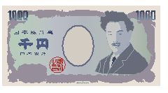



消費税の旅
にっぽんぎんこう
日本銀行
消費税はお店が預かってまとめて納めているんだね。
はら
皆さんも税金を払っています。その代表例が
消費税 です。では、わたしたちが支払った
消費税は、どのように納められるのでしょうか？
預けられた消費税を
国のお金（国庫金）と
して保管する。
しはら
こっこきん
1,000円の花たばを買った場合
消費者
お店
税務署
花たば 1,100円
品物の金額
1,000円と一緒に
消費税100円を払う。
（消費税を負担する）
消費者から預かった
消費税の額を計算し
て納める。
（消費税を納める）
集めた消費税を日本
銀行に預ける。
22円
78円
国7.8％
地方2.2％
お店の売り上げ
（注）消費税は国税（消費税）
と地方税（地方消費税）
に分かれていて10％の
消費税のうち7.8％は国
税、2.2％は地方税です。
５

Slide 8

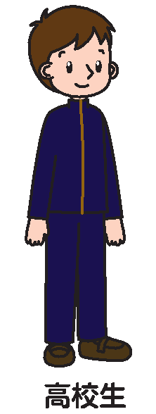
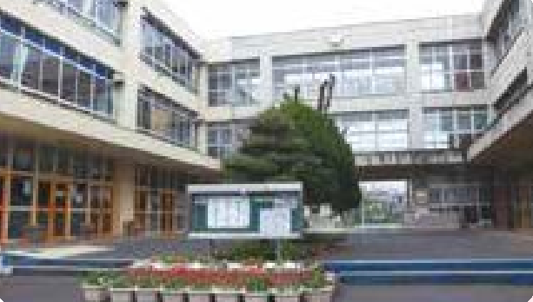

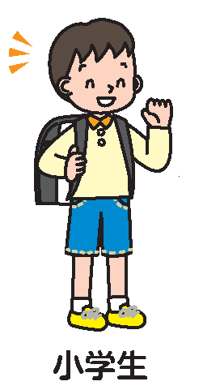
身近な税金の使いみち①
国民すべてが平等に教育を受けられるように、税金を使って学校をつくったり、教科書を配ったりしています。
教育や科学技術などのために、国の予算のうち年間約５兆4,716億円（国の予算のうち約5％）が使われています。（令和６年度予算)
教育
公立学校の児童・生徒
１人あたりの年間（月）教育費
わたしたちが
平等に教育を受けられるために
令和３年度
整備された校舎
約921,000円
１か月あたり
約76,800円
１日あたり
約4,610円
約1,067,000円
１か月あたり
約88,900円
約1,129,000円
１か月あたり
約94,100円
※ １日あたりの金額は年間登校日数を200日
として計算しています。
１人１台端末を使用した授業風景
※ １台あたり約61,000円（埼玉県租税教育推進協議会調べ）
６

Slide 9

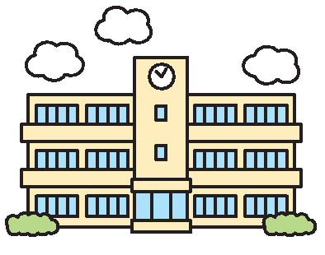

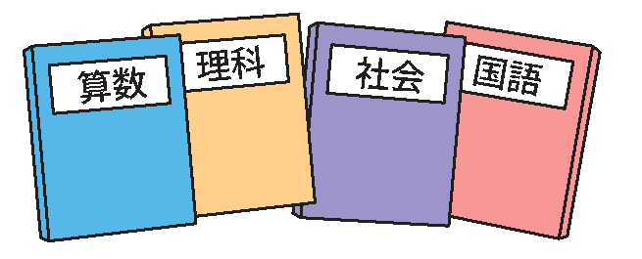

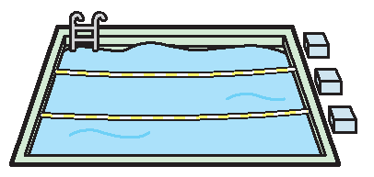
－身近な税金の使いみち①－
学校をつくるには
いくらぐらいかかるの？
どんなものに税金が
使われているの？
校舎や体育施設の建設のための費用と
して１年間に約732億円が使われます。
（令和６年度予算）
小中学校等の児童生徒が使用する教科
書を無償配付するための費用として、
１年間に約471億円が使われます。
（令和６年度予算）
教科書
校舎
体育館
みんなの教科書の
裏表紙を見てみよう！
プール
７

Slide 10


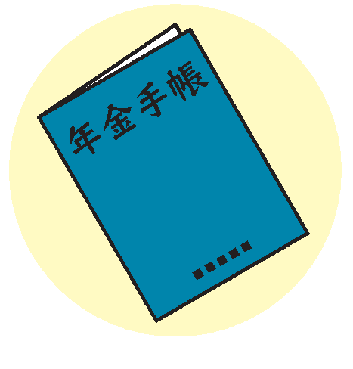
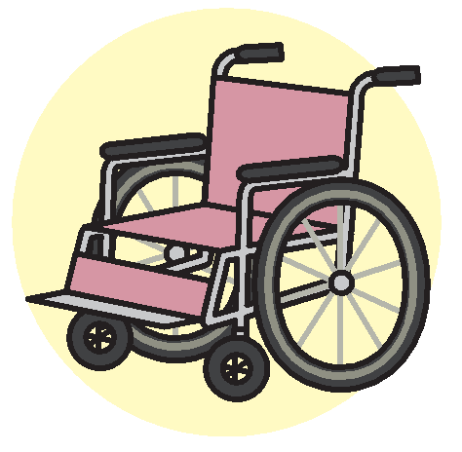
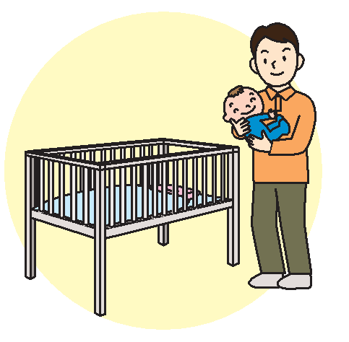
－身近な税金の使いみち①－
わたしたちが納めた税金は、身近なところで使われています。一番多く使われているのは「社会保障」です。
「社会保障」とは、わたしたちが安心して生活していくために必要な「医療」「年金」「介護」「子育て」などの公共サービス のことをいいます。
「社会保障」のために、国の予算約112.6兆円のうち年間約37.7兆円が使われています。（令和６年度予算)
いりょう
ねんきん
かいご
こそだ
*
社会保障
＊ 生活に欠くことのできないもので、民間の経済活動では生み出せないサービスです。
いりょう
医療
ねんきん
年金
かぜをひいたり、けがをしたりして病院で手当てをしてもらうと、お金がかかります。
かかったお金の一部には、税金が使われています。
老後も安心して暮らしていくために国から受けとるお金（年金）の一部には、税金が使われています。
ねんきん
かいご
介護
こ そだ
子育て
介護サービスを利用したときにかかるお金の一部には、税金が使われています。
子どもを生み育てやすいようにするために、保育所や認定こども園 などを造ります。
かかったお金の一部には、税金が使われています。
＊保育所と幼稚園の機能をあわせ持つ施設のこと。
かいご
＊
８

Slide 11
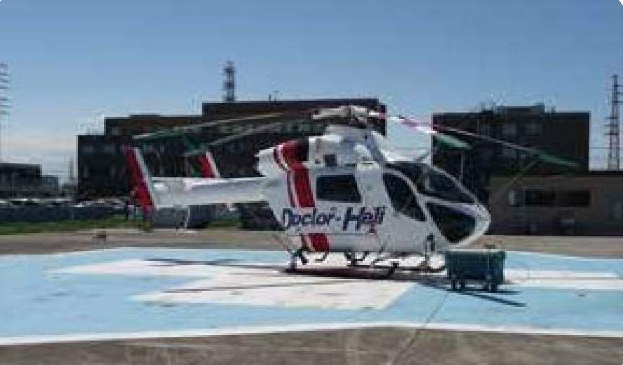

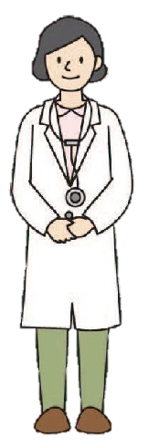
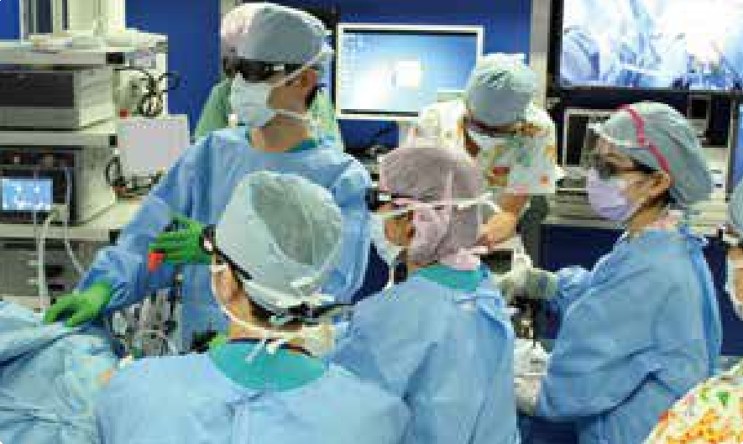
－身近な税金の使いみち①－
いりょう
医療費に使われる税金
国民１人あたり（１年間）
約136,300円
（令和３年度）
ドクターヘリ
いりょう
わたしたちが医療をうけるときの費用の援助や、お年寄りやからだの不自由な人の暮らしを支えるために、税金が使われています。
えんじょ
わたしたちの
健康を守るために
いりょう
医療の現場
９

Slide 12
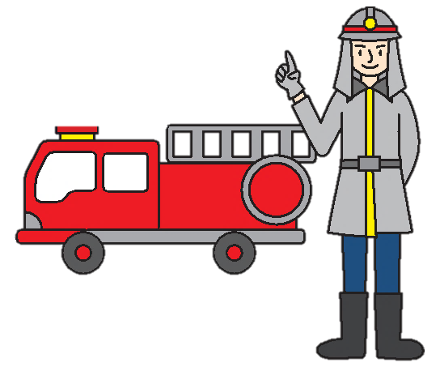
身近な税金の使いみち②
わたしたちの
安全を守るために
警察や消防の活躍によってわたしたちは
安心して生活することができます。
まちの安全を守る白バイ隊
警察や消防に使われる税金
国民１人あたり（１年間）
約42,600円
（令和４年度）
火災からまちを守る消防隊
10

Slide 13
－身近な税金の使いみち②－
災害の復旧のために
令和６年１月の石川県能登半島地震や、埼玉県でも川が氾濫し浸水被害が多く出た令和元年東日本台風などの災害復旧・復興のためにも、税金は使われています。
防災設備 首都圏外郭放水路（春日部市）
写真提供：（一社）埼玉県物産観光協会
災害復旧のための活動をする自衛隊
11

Slide 14
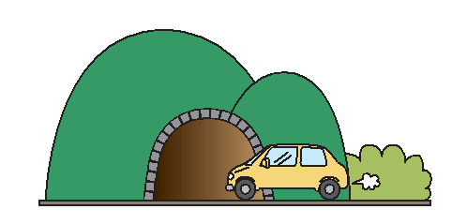
－身近な税金の使いみち②－
便利で安全な
交通のために
つく
税金を使って渋滞を防ぐための道路や橋を造ったり、
傷んだ道路などを直したりしています。
いた
県道川越栗橋線
国道140号皆野秩父バイパス
12

Slide 15
－身近な税金の使いみち②－
快適で豊かな
暮らしのために
ごみの収集や処理、自然環境の保護など、清潔で気持ち
よく暮らせるための取組をしています。
さんばけいこく ときがわ
三波渓谷（都幾川）
ごみ処理費用にかかる税金
国民１人あたり（１年間）
約19,800円
（令和４年度）
ごみの収集
13

Slide 16
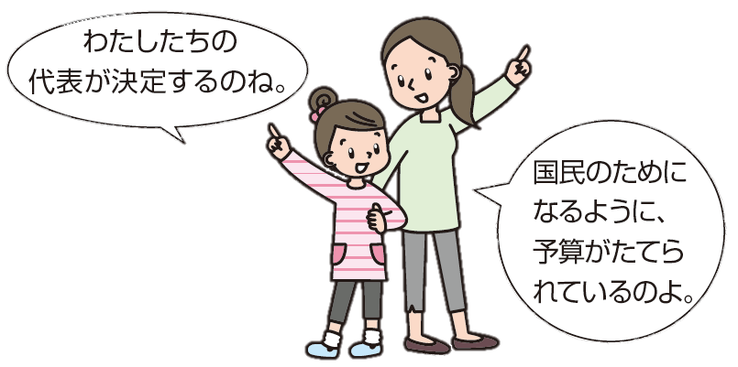
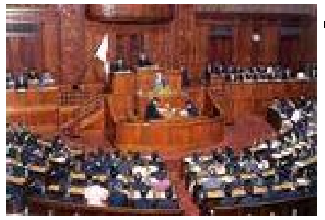



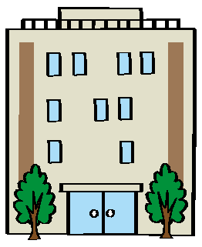

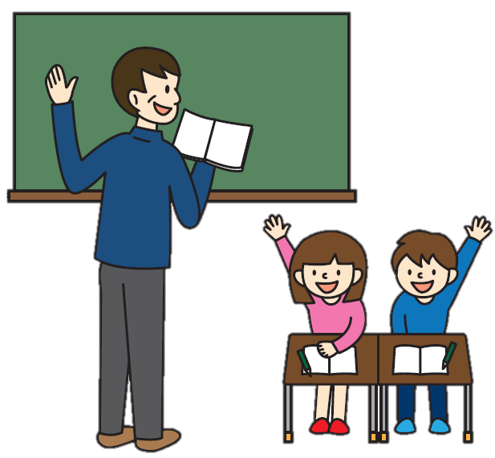
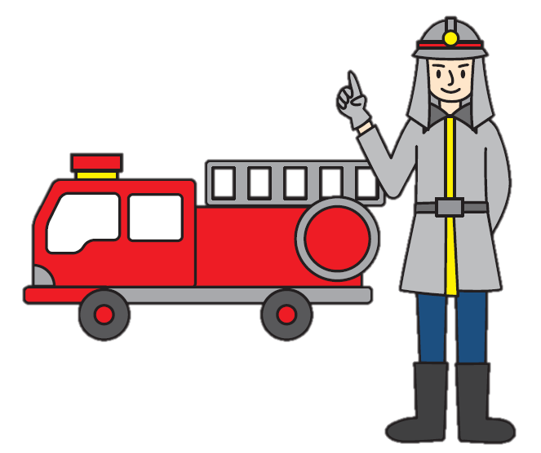
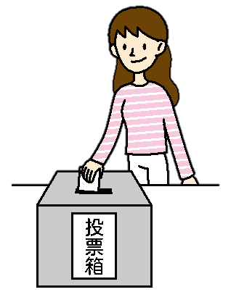

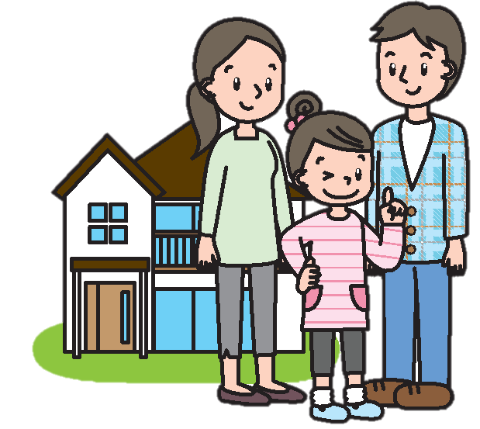
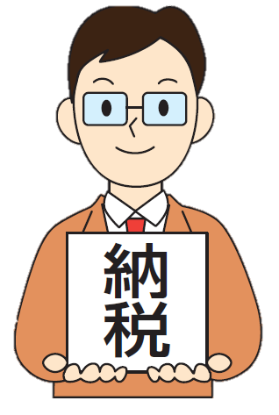
税金の使いみちはどうやって決めているの？
議決
予算案の提出
議会の様子（提供：衆議院）
暮らしを豊かに
するための活動
議 会
公共
サービス
選挙で代表を選ぶ
国、都道府県や市町村
税金
意見
納税は国民の
義務です。
わたしたち
国や県、市町村は、学校・警察・消防・福祉など、わたしたちが安全で快適に生活するために欠かせない活動（仕事）をしています。その活動（仕事）には、みんなが納めた税金が使われています。
税金の使い方は、わたしたちの意見などから作られた予算案をもとに国会や県議会、市町村議会で話し合われ議決（決定）されます。
14

Slide 17
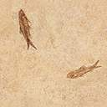


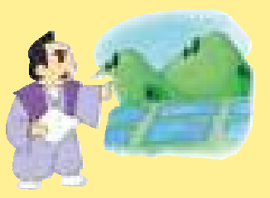

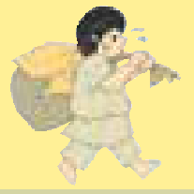



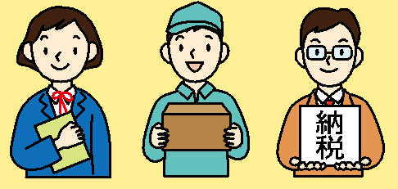
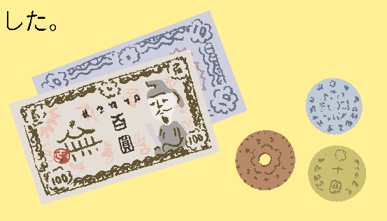
税の歴史をみてみよう！
時代
じょうもん
やよい
あすか
なら
かまくら
あづちももやま
えど
縄文・弥生 飛鳥・奈良・平安・鎌倉 室町・安土桃山・江戸
納め方
食べ物 物・労働力 年貢（ねんぐ：お米など）
主な
出来事
〇縄文（じょうもん）時代は獲物（えもの）
や収穫物（しゅうかくぶつ）をみんなで分
かちあいました。
〇弥生（やよい）時代は収穫物の一部を
税として納めました。
●租（そ）・調（ちょう）・庸（よう）
大化の改新後、税の中心は稲（いね）
などの農産物だけではなく、都での労働や、諸国（しょこく）の特産物（布や絹（きぬ））で納める制度ができました。
〇税の中心は田や畑に
かけられる年貢（ねん
ぐ）で多くの場合、米で
納めました。
●太閤検地（たいこうけんち）
豊臣秀吉は太閤検地を行い、
米などの収穫高（しゅうかく
だか）だけでなく、農地の面
積などを調べて年貢を納め
させるようにしました。
時代
明 治 ・ 大 正 ・ 昭 和 ・ 平 成 ・ 令 和
納め方
お 金
主な
出来事
●地租改正（ちそかいせい）
［明治６年］
年貢（ねんぐ）を中心とした
税のしくみから、すべてお金
で納めるしくみに変わりまし
た。
●所得税
明治の中ごろ、土地にかかる
税金から、１年間の所得の額
に応じて税金を決める所得税
中心の税制に変わりました。
●国民の三大義務
戦後の昭和２１年に新しい憲法ができ、
①子どもに教育を受けさせる義務
②勤労することの義務
③国民みんなが税金を納める義務
の三大義務が定められました。
●消費税導入（どうにゅう）
平成元年に、品物やサービスの取引
にかかる消費税がつくられました。
平成９年には、地方消費税がつくら
れました。
15

Slide 18

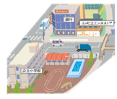
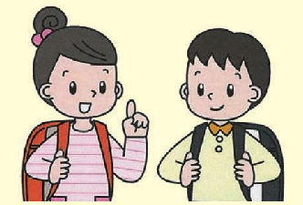
税金クイズ
→の数字はヒントのページです。
1 税金の使いみちの決め方 →P14
国の税金の使いみちはどこが決めるのでしょうか？
① 国会（国民の代表）
② 税務署
③ 内閣
２ 税金の種類 →P1、４
物を買ったときやサービスを受けたときに納める税金は
どれでしょうか？
① 所得税
② 消費税
③ 法人税
3 国に納められる税金 →P４
令和６年度に国に納められる税金はいくらでしょうか？
① 約６兆3,646億円
② 約33兆円
③ 約6９兆6,080億円
４ 埼玉県に納められる税金 →P４
令和6年度に埼玉県に納められる税金はいくらでしょうか？
① 約4,480億円
② 約8,052 億円
③ 約１兆1,104億円
５ 税金の使われ方 →P６
税金でつくられた施設はどれでしょうか？
① 銀行
② 学校
③ コンビニエンスストア
６ 公立小学校の教育費 →P６
税金で負担した令和３年度の公立小学校の児童１人あたりの
年間教育費は１か月あたりいくらでしょうか？
① 約76,800 円
② 約88,600円
③ 約93,500円
16

Slide 19
ワークシートへGO⇒
【ふりかえってみよう】
１ わかったこと
２ 考えたこと
３ わからないこと、疑問に思ったこと
４ やってみたいこと
17

Slide 20



税の学習コーナー｜国税庁
税についてもっとくわしく知りたいときは？
ここをクリック
インターネットで調べてみましょう。
国税に関すること
● 財務省ホームページ http://www.mof.go.jp/kids/2018/
「キッズコーナー」で財政や税金を楽しく学ぼう。
● 国税庁ホームページ https://www.nta.go.jp/taxes/kids/index.htm
「税の学習コーナー」には楽しく学べるゲームやクイズがいっぱい。みんなでチャレンジしてみよう！
地方税に関すること
● 埼玉県ホームページ
http://www.pref.saitama.lg.jp/a0209/z-kurashiindex/z-aramashi.html
● 県内各市町村
https://www.pref.saitama.lg.jp/a0314/sityouson-info.html
「税の学習コーナー」
「県税のあらまし」
18

Slide 21


－税についてもっとくわしく知りたいときは？－
ビデオライブラリー
次の税に関する動画は、国税庁ホームページでもご覧になれます。
●「マリンとヤマト 不思議な日曜日」 ●「千年の約束」 ●「税のはたらきから社会のしくみを学ぼう」
「マリンとヤマト 不思議な日曜日」
公園で不思議な妖精を助けた小学生の姉弟、マリンとヤマト。「何でも願いをかなえよう！」大地の妖精コッピとクッピの言葉に２人が考えたことは・・・？
毎日の暮らしのなかで税がどのようなところに使われているかを学んでいきます。
（１７分）
「税のはたらきから社会のしくみを学ぼう」
税の勉強をすることになった、小学生のゆうきくんとはるかさん。街を調査したり、身の回りの仕組みを考えるうちに、税の大切さに気がついていきます。
こどもたちが税の意義や役割を主体的に考えるきっかけを与えるような内容になっています。
（１２分）
19

Slide 22




企画・監修 埼玉県租税教育推進協議会
制作 埼玉県総務部税務課（TEL.048-830-2651）
浦和税務署（TEL.048-600-5400）
16ページ（税金クイズ）の答え：1①、2②、3③、4②、5②、6①

